Slide 1
ARCO TEMPORALE DI RIFERIMENTO 754 a.C. – 565 d.C. 476 d.C. = Fine dell’impero romano d’Occidente 1453 d.C. = Fine dell’impero romano d’Oriente

Slide 2
PERIODIZZAZIONE DI DIRITTO PUBBLICO 754 – 509 a.C.: MONARCHIA 509 – 23 a.C.: REPUBBLICA 23 a.C. – 235 d.C.: PRINCIPATO 235 d.C. – 565 d.C.: DOMINATO

Slide 3
FONTI DEL DIRITTO
in senso materiale (es. il Parlamento)
/
DI PRODUZIONE
/ \
/ \ in senso formale (es. la legge)
FONTI
\
DI COGNIZIONE (es. la Gazzetta Ufficiale)

Slide 4
TIPI DI ORDINAMENTI
A) CHIUSI: legislativi (es.: diritto romano postclassico; ordinamento italiano attuale)
consuetudinari
/ (es.: diritto romano arcaico)
/
B) APERTI o CASISTICI: ___ giudiziali
(es.: common law)
\
\
giurisprudenziali
(es.: diritto romano classico)

Slide 5
FONTI DI PRODUZIONE DEL DIRITTO IN ITALIA
DISPOSIZIONI SULLA LEGGE IN GENERALE (preleggi al codice civile 1942)
CAPO I
Delle fonti del diritto
Art. 1 Indicazione delle fonti
Sono fonti del diritto:
1) le leggi;
2) i regolamenti;
3) ((*) Abrogato ad opera del d. lgs. lgt. 23 novembre 1944, n. 369. Il precedente testo recava la dicitura: "3) le norme corporative".)
4) gli usi.
+ COSTITUZIONE (1948) E LEGGI COSTITUZIONALI + FONTI EUROPEE + …

Slide 6
FONTI DI PRODUZIONE DEL DIRITTO ROMANO
Istituzioni di Gaio I,2 (II sec. d.C.): Gli ordinamenti giuridici del popolo romano sono costituiti da leggi, plebisciti, senatoconsulti, costituzioni dei principi, editti dei magistrati competenti, responsi dei giuristi.
(Constant autem iura populi romani ex legibus, plebiscitis, senatoconsultis, constitutionibus principum edictis eorum qui ius edicendi habent, responsis prudentium).

Slide 7
Nel 1816 lo studioso tedesco Barthold Georg Niebuhr notò che in un codice pergamenaceo contenente le Lettere di San Girolamo affiorava una scrittura precedente, la quale era stata abrasa alcuni secoli più tardi per potervi sovrascrivere il testo religioso; con l’ausilio di reagenti chimici si riuscì a leggere la scrittura sottostante e riportare così alla luce il testo delle Istituzioni di Gaio.

Slide 8
Istituzioni di Gaio
Si tratta di un manuale elementare di diritto privato, scritto verso la metà del II secolo d.C. da un giurista del quale sappiamo molto poco;
Il suo manuale ebbe grande successo nei secoli successivi, perché era un’opera di sintesi semplice e piana, che venne molto apprezzata in un’epoca di impoverimento culturale e giuridico come fu quella postclassica.
Il manoscritto palinsesto rinvenuto nella biblioteca capitolare di Verona è l’unica testimonianza di un’opera di un giurista classico che ci sia pervenuta integralmente e che ci permetta perciò di conoscere lo stato del diritto della sua epoca senza successive manipolazioni (presenti, come vedremo, nei testi del Digesto).

Slide 9
Il manuale è diviso in 4 libri, nei quali è esposto in sintesi tutto il sistema del diritto privato romano, secondo uno schema tripartito in personae, res, actiones:
nel primo libro si parla dei rapporti personali, dalla divisione tra schiavi e liberi alle varie condizioni in cui possono trovarsi i liberi;
nei libri secondo e terzo si tratta delle res, intese come cose corporali (la proprietà) e cose incorporali, cioè tutti gli altri rapporti patrimoniali, sia reali, sia obbligatori, sia di successione ereditaria;
nel quarto libro vengono illustrate le actiones, cioè la materia del processo civile.

Slide 10
PERIODIZZAZIONE DI DIRITTO PRIVATO 754 – 242 a.C.: DIRITTO ARCAICO (450: XII TAVOLE) 242 a.C. – 23 a.C.: DIRITTO PRECLASSICO 23 a.C. – 235 d.C.: DIRITTO CLASSICO 235 d.C. – 565 d.C.: DIRITTO POSTCLASSICO

Slide 11
DIRITTO ARCAICO (754 – 242 a.C.)
Esiste solo il ius civile (ius Quiritium), diritto rigido e formalistico, utilizzabile solo dai cittadini romani, che trae fonte da:
a) Mores maiorum + interpretatio dei Pontefici (agere, cavére, respondére)⇓
b) Legge delle XII Tavole (451-450 a.C.)
c) Leges (publicae o rogatae) + plebisciti (equiparati alle leggi nel 286 a.C.)
Si applica il processo delle legis actiones.
367 a.C. creazione del pretore urbano

Slide 12
Riprodu- zione della prima Tavola

Slide 13
DIRITTO PRECLASSICO (242 a.C. – 23 a.C.)
Al ius civile si affianca il ius honorarium creato dai pretori:
PRETORE URBANO: 367 a.C. (ha iurisdictio tra cittadini)
PRETORE PEREGRINO 242 (ha iurisdictio tra cittadini e stranieri o tra stranieri)
Nasce il processo formulare (per formulas).

Slide 15
FIDES BONA
La fides bona è il più importante criterio normativo per l’individuazione delle regole da applicarsi ai nuovi rapporti: è la fides del bonus vir (=uomo di media correttezza), cioè la correttezza standard che le persone di ordinaria diligenza usano nei loro rapporti, la fedeltà alla parola data e la persuasione che occorre comportarsi correttamente e lealmente.

Slide 16
IUS GENTIUM
Tutti i nuovi rapporti ebbero nella buona fede la norma che fondava il vincolo e misurava la responsabilità; essi vennero a costituire il ius gentium, (diritto delle genti), quel complesso di norme e istituti utilizzabili sia dai romani che dagli stranieri.
Nel ius gentium i giuristi fecero rientrare anche gli istituti meno formali dell’antico ius civile, come la stipulatio. I vecchi istituti solenni costituiscono il ius civile strictum
Si ritiene che alla base del ius gentium ci sia un patrimonio giuridico di fondo comune a tutti i popoli

Slide 17
Istituzioni di Gaio I,1: Tutti i popoli retti da leggi e consuetudini, usano in parte un diritto loro proprio, in parte un diritto comune a tutti gli uomini: invero quel diritto che ciascun popolo stabilisce per sé è suo proprio e si chiama diritto civile (ius civile), come a dire proprio della città; mentre quello che una naturale ragione ha stabilito fra tutti gli uomini è osservato ugualmente da tutti i popoli e si chiama diritto delle genti (ius gentium), come a significare che di quel diritto tutte le genti si servono. Pertanto il popolo romano impiega, in parte un diritto proprio, in parte un diritto comune a tutti gli uomini.

Slide 18
EDITTO DEL PRETORE
DECRETUM = azione concessa per il singolo caso
EDICTUM PERPETUUM = pubblicato all’inizio della carica,
contiene tutti gli strumenti che il pretore concederà durante l’anno.
È il programma dell’attività giurisdizionale.
EDICTUM REPENTINUM = strumento giurisdizionale aggiunto all’editto nel corso dell’anno
EDICTUM TRALATICIUM = gruppo di strumenti che si trasmettono da pretore a pretore

Slide 19
L'editto del pretore contiene:
a) azioni civili: per situazioni già tutelate con le legis actiones. Il pretore non può non inserirle nell’editto;
b) azioni pretorie: precedute dalla clausola edittale, cioè dalla promessa;
c) eccezioni: sono tutte pretorie;
d) mezzi più di imperio che di giurisdizione: stipulazioni, missioni in possessione, restituzioni in integro, interdetti.

Slide 20
IUS CIVILE – IUS HONORARIUM
Distinzione basata sulle fonti di produzione.
I pretori sono strumento dei giuristi (come i Consoli sono strumento del Senato); il ius honorarium viva vox est iuris civilis, nei confronti del quale ha funzione:
a) adiutoria: dà una tutela più efficace
b) integrativa: colma una lacuna
c) correttiva: elimina risultati iniqui

Slide 21
Digesto 1,1,7,pr.-1 (Papiniano Definizioni 2)
pr.: Il diritto civile è quello che proviene dalle leggi, dai plebisciti, dai senatoconsulti, dai decreti dei principi, dall’autorità dei giuristi.
1: Il diritto pretorio è quello che fu introdotto dai pretori per ragioni di pubblica utilità allo scopo di migliorare, integrare e correggere il diritto civile. Esso viene anche definito onorario, così denominato in ragione della carica [“honor”] del pretore.

Slide 22
DIRITTO CLASSICO (23 a.C. – 235 d.C.)
All’antico ius civile e al ius honorarium si aggiunge il ius extraordinarium creato da:
SENATOCONSULTI,
COSTITUZIONI IMPERIALI:
1) editti (a carattere generale)
2) mandati (a carattere generale)
3) rescritti o epistole (a carattere particolare)
4) decreti (a carattere particolare = sentenze emanate nel nuovo processo extra ordinem)
Nasce il processo della cognitio extra ordinem che si affianca a quello formulare.

Slide 23
Statua di Augusto

Slide 24
ACCENTRAMENTO DELLE FONTI
Le fonti di produzione vanno lentamente accentrandosi nelle mani del Principe:
la lex publica sparisce nel corso del I sec. d.C.
l’editto del pretore viene “codificato” nel 130 d.C. su ordine dato da Adriano al giurista Salvio Giuliano.
Nel 212 l’editto di Caracalla estende la cittadinanza romana a tutti gli abitanti dell’Impero: è la fine del ius gentium.

Slide 25
IUS PUBLICE RESPONDENDI
Augusto si mostra rispettoso nei confronti della giurisprudenza e abbandona il progetto di codificazione che era stato di Cesare, tuttavia introduce il ius publice respondendi ex auctoritate principis: si tratta di un’ onorificenza che viene conferita ai giuristi di maggior fama e valore, la quale dava maggior vigore al responso. In questo modo Augusto non elimina l’interpretatio prudentium dal catalogo delle fonti, ma si garantisce un controllo su di essa, facendo considerare i responsi come una manifestazione mediata della volontà imperiale.
All’inizio del II sec. d.C. Adriano dispone che se tutti i giuristi muniti di ius respondendi sostengono una stessa soluzione, questa è vincolante per il giudice.
Verso la fine dell’epoca classica i giuristi sono diventati dei burocrati che lavorano nelle cancellerie dell’imperatore.

Slide 27
DIRITTO POSTCLASSICO (235 d.C. – 565 d.C.)
Ormai fonti vive del diritto sono solo:
1) COSTITUZIONI IMPERIALI: ora chiamate leges e raccolte in codices.
2) CONSUETUDINE: osservanza generale, spontanea e costante per lungo tempo di un comportamento da parte di una collettività con l'opinio iuris atque necessitatis, cioè la convinzione di obbedire ad una norma giuridica. Vale solo quella secundum legem (ove non disponga alcuna costituzione imperiale), mai contra legem.
L’unico processo rimasto è quello della cognitio extra ordinem (quello formulare viene abolito anche formalmente da Costanzo e Costante nel 342 d.C.).

Slide 28
COMPILAZIONI di IURA e LEGES
Il materiale giuridico del passato resta in vita, perché senza di esso molte controversie non si sarebbero potute risolvere.
Esso è ridotto alle antiche costituzioni imperiali (LEGES) e alle opere dei giuristi (IURA), considerate sintesi e veicolo del materiale giuridico del passato, visto nel suo insieme.
Si cominciano a creare delle COMPILAZIONI che rispondono all’esigenza di rendere facilmente conoscibile, ridurre e semplificare radicalmente tutto il materiale che poteva essere utilizzato nella pratica dei processi

Slide 29
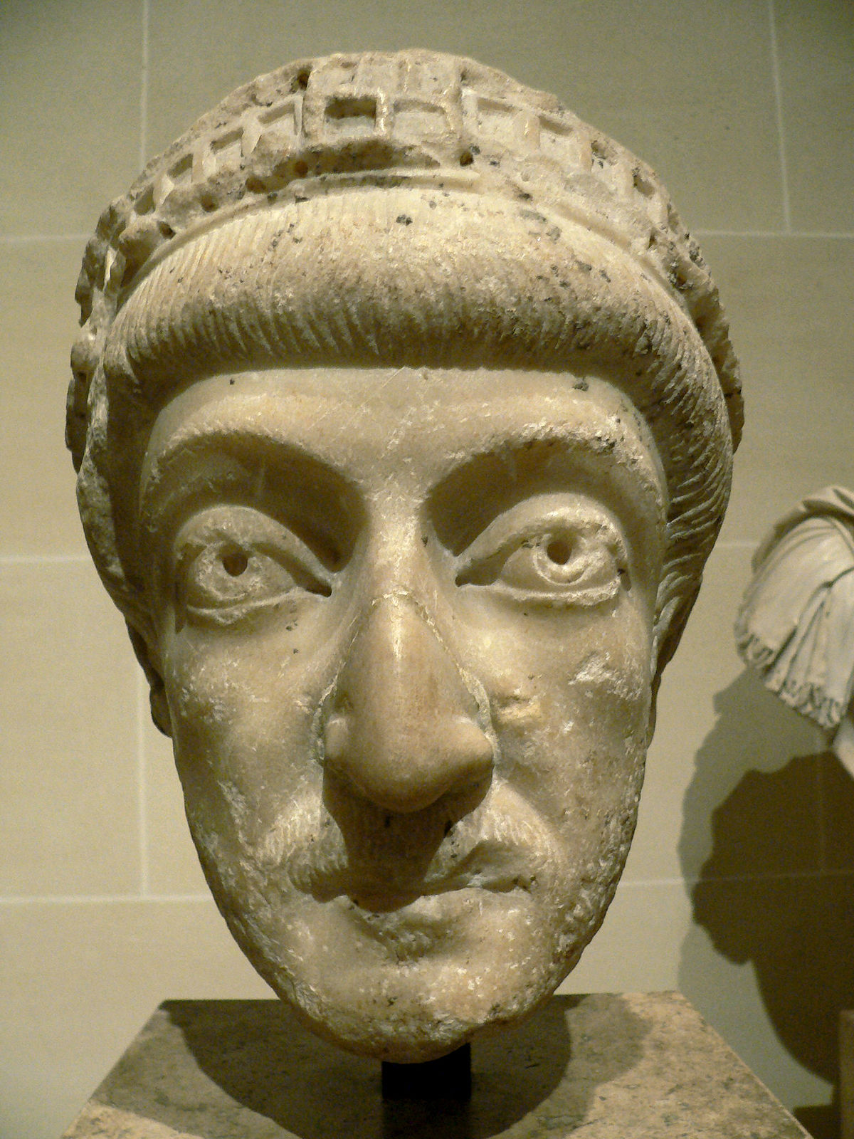
Teodosio II

Slide 30
Codice Teodosiano
Prima compilazione ufficiale di costituzioni imperiali.
Pubblicato a Costantinopoli nel 438 da Teodosio II; recepito in Occidente, entra in vigore l’anno successivo.
Viene attribuito valore ufficiale anche ai codici precedenti, mentre si toglie ogni efficacia alle costituzioni che non vi siano comprese.
Contiene costituzioni generali emanate da Costantino in poi, è diviso in 16 libri, articolati in titoli, ognuno introdotto da una rubrica. All'interno sono disposte in ordine cronologico le costituzioni, recanti un'inscriptio, che contiene il nome dell'imperatore legiferante e del collega nonché il destinatario, e una subscriptio indicante la data e il luogo di emissione.
Tratta soprattutto la materia del diritto pubblico.

Slide 31
CORPUS IURIS CIVILIS
PRIMO CODICE: 528-529
DIGESTO O PANDETTE: 530-533. Raccolta di iura, ordinata in 50 libri.
2) ISTITUZIONI: 533. Manuale, diviso in 4 libri.
3) CODICE (secondo): 534. Raccolta di leges, divisa in 12 libri.
4) NOVELLE: leges emanate da Giustiniano dopo il secondo codice

Slide 32
PRIMO CODICE pubblicato nel 529
Sostituisce i vecchi codici e vietò di utilizzarli ancora, sotto pena di falso.
Di questa prima stesura c’è pervenuto solo una parte dell’indice tramite un papiro egiziano, nel quale è indicata ancora la legge delle citazioni: da ciò si deduce che Giustiniano non pensava ancora alla compilazione del Digesto.
Dal confronto tra questo indice e il secondo codice si nota una profonda disarmonia tra i due.

Slide 33
QUINQUAGINTA DECISIONES
A partire dal 530 Giustiniano comincia a progettare una compilazione di iura e in questa prospettiva emanò una serie di provvedimenti diretti a risolvere alcune contraddizioni e problemi di fondo presenti delle fonti. Forniscono innanzitutto dei sicuri punti di riferimento per i pratici; inoltre alcune costituzioni servirono a impostare i lavori preparatori del Digesto.

Slide 34
DIGESTA O PANDECTAE 533 (digerere) (pandekomai)
Nel 530 viene nominata una commissione di 16 membri, presieduti da Triboniano, incaricati di fare un’antologia sistematica di brani giurisprudenziali classici e autorizzati a fare aggiunte, modifiche, cancellazioni allo scopo di
1) ABBREVIARE:
2) ELIMINARE LE CONTROVERSIE
3) CANCELLARE ISTITUTI ESTINTI
4) ESTENDERE L’APPLICAZIONE DEI CASI

Slide 35
Il Digesto è composto di 50 libri, divisi in titoli con una rubrica che indica la materia trattata; all’interno di ciascun titolo sono contenuti brani di giuristi, dei quali si ricorda il nome e l’opera da cui è tratto il frammento.
Sono utilizzati 39 autori
La compilazione segue l’ordine sistematico dell’editto perpetuo e i temi trattati riguardano soprattutto il diritto privato

Slide 37
INSTITUTIONES 533
Manuale ufficiale per le scuole di diritto, ma aveva anche forza di legge.
Segue lo stesso ordine delle Istituzioni di Gaio
Sono composte con materiale tratto dalle Istituzioni gaiane, dalle Res cottidianae e dalle Istituzioni di Fiorentino, Marciano, Paolo e Ulpiano. Sono ricompresi anche passi opera dei compilatori, che espongono le riforme di Giustiniano e riassumono le sue costituzioni.

Slide 39
CODEX (REPETITAE PRAELECTIONIS) 534
Necessario sia per ricomprendervi l’abbondante legislazione degli anni immediatamente successivi al primo codice, sia per coordinare il codice col digesto.
12 libri (in ricordo delle 12 tavole), divisi in titoli
7 libri trattano di diritto privato.
La costituzione più antica è un rescritto di Adriano.

Slide 41
NOVELLAE
Giustiniano aveva programmato una raccolta ufficiale delle costituzioni emanate dopo il secondo codice, ma il proposito non fu mai attuato.
Vennero fatte delle raccolte private
Rivelano un mondo diverso da quello delle altre parti della compilazione. I testi sono più ampi e stilisticamente ridondanti, perché non hanno subito il processo di massimazione, essendo mancata una raccolta ufficiale

Slide 42
Nel 554 tutte le parti della compilazione entrano in vigore anche in Italia.
TUTTO CIO’ CHE NON ERA CONTENUTO NELLA COMPILAZIONE PERDEVA VALORE. Giustiniano non voleva che si facessero commenti alla sua opera perché voleva la certezza del diritto.
Paradossalmente il Digesto è forse il libro che ha avuto più commenti.

